Slide 1

Regionální ekonomika a politika
Doc. Ing. Kamila Turečková, Ph.D., MBA
4.
REGIONÁLNÍ rozvoj

Slide 2
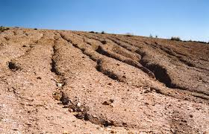
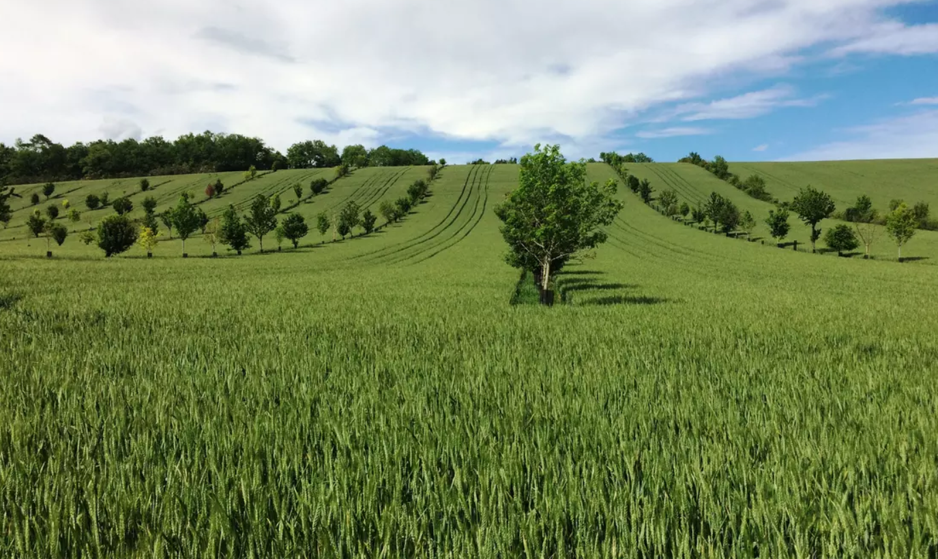
Rozvoj a regionální rozvoj
Popisuje proces orientovaný na určitý cíl, přičemž tento rozvoj podléhá ustavičným změnám.
Žádoucí, pokud neničí vlastní zdrojovou základnu, je společensky přijatelný a dlouhodobě udržitelný.
Rozvoj v pozitivním slova smyslu vytváří společenský přebytek.
Regionální rozvoj je obecně vymezován jako komplex procesů, které probíhají na území regionů, a které se týkají pozitivních a společensky žádoucích ekonomických, sociálních, environmentálních a jiných proměn regionu.

Slide 3
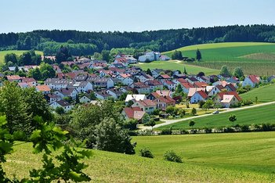
ekonomický růst a rozvoj
!!!neplést ekonomický růst/rozvoj s růstem/rozvojem regionálním!!!
ekonomický růst je chápán jako zvýšení celkového ekonomického produktu (HDP, HPP) v daném časovém období
  regionální růst se týká růstu produktu vyprodukovaném na daném území
    regionální růst je v teorii regionálního rozvoje spojován spíše s polarizovaným rozvojem a zvyšováním regionálních disparit
ekonomický rozvoj pak znamená dlouhodobé zvyšování ekonomického bohatství země
  je podmíněn vznikem nových výrobních ekonomických aktivit, které vytvářejí nové bohatství, zaměstnanost a také poptávku po výrobních a službách
ekonomický růst je čistě kvantitativní charakteristika, zatímco ekonomický rozvoj je svou povahou kvalitativní proměnná
ekonomický růst vs. ekonomický rozvoj
→ ekonomický růst jako podmínka pro ekonomický rozvoj, ekonomický rozvoj bez ekonomického růstu je jen těžko představitelný
udržitelný rozvoj → rozvoj, který naplní potřeby současné generace, aniž by ohrozil možnosti naplnit potřeby generací příštích
vyvážený rozvoj → rozvoj založený na rovných příležitostech pro všechny (aby se ho mohli účastnit, přispívat k němu a mít z něj prospěch) se záměrem nezvyšovat, ale spíše snižovat vzájemné rozdíly ve všech sférách lidského života

Slide 4
regionální rozvoj
  soubor sociálních, hospodářských, kulturních a environmentálních procesů a vztahů s pozitivním dopadem, které probíhají uvnitř v (přírodně-společenském prostředí) regionu a které přispívají ke zvyšování jeho konkurenceschopnosti, trvalému hospodářskému, sociálnímu a územnímu rozvoji a k vyrovnávání hospodářských a sociálních rozdílů mezi regiony, přičemž musí respektovat jedinečnost a rozvojové předpoklady a možnosti daného regionu
    toto zlepšení se promítá do kvantitativních (extenzivní rozvoj), ale zejména kvalitativních (intenzivní rozvoj) charakteristik daného regionu,
    „některé“ rozdíly, které těmito procesy vznikají nelze brát jako překážku, ale naopak jako zdravou konkurenci mezi regiony,
    jde o rozvoj dynamický, přestože se regiony nevyvíjejí stejnou rychlostí,
    v rámci rozvoje se uplatňuje systémový a multidisciplinární přístup,
    všestranná podpora regionální rozvoje je předmětem realizace regionální politiky.

Slide 5
zdroje regionálního rozvoje
Pro účely cíleného usměrňování rozvojových tendencí v regionu je nezbytné rozlišit:
  přirozené procesy (přírodní, hospodářské a sociální zákonitosti)
  procesy cíleného působení
    přímé aktivity veřejného sektoru nebo jiné aktivity pod garancí veřejné správy v kontextu regionální politiky (viz později)
Mezi extenzivní i intenzivní zdroje regionálního rozvoje mající zejména přirozený charakter patří:
  přírodní podmínky, geografický a geologický profil regionu
  dostupnost výrobních faktorů (práce, půda, kapitál, technologie)
    disponibilita vhodného (kompetentního) lidského kapitálu
  prostorové rozmístění zdrojů a dopravní infrastruktura
  úroveň technického pokroku vyjádřená existencí a dalšími rozvojem technických dovedností
  přítomnost velkých národních a nadnárodních firem, případně jejich poboček v regionu
  aglomerační efekty jako důsledek koncentrace podniků a sídel
  úroveň technické a institucionální infrastruktury a veřejných služeb aj.
Kapitál a investice – jejich vztah je podobný jako vztah mezi stavem a tokem vody: kapitál je stav (budov, strojů, znalostí), investice je tok, který vytváří a doplňuje → zvětšuje stav kapitálu; investice se v ekonomii označuje ta část příjmu (důchodu), která je vložena do kapitálu

Slide 6
Současný přístup k regionálnímu rozvoji
zaměření se na dosahování regionální konkurenceschopnosti zvyšováním inovační kapacity regionů a rozvíjením inovačních klastrů a regionálních systémů inovací s orientací na znalostní ekonomiku (produkci znalostních služeb zahrnutých v kvartérním sektoru) a znalostní společnost (Společnost 4.0)
důraz na vztah uvnitř i mimo region – „networking“
zaměření na to, jak regiony akumulují klíčové kompetence, rozvíjejí sociální kapitál, budují strategické vedení, řídí zdroje, shromažďují informace o trzích, poskytují strategickou infrastrukturu, rozvíjejí schopnosti rizikového managementu a do rozvojových strategií zahrnují principy udržitelnosti, odpovědnosti a odolnosti (resilience)

Slide 7
teorie regionálního rozvoje
ucelený systém, který vysvětluje působení základních faktorů, subjektů, mechanismu a dalších souvislostí regionálního rozvoje
  cílem teorií regionálního rozvoje je snaha o identifikaci mechanismů a procesů regionální rozvoje a pochopení role hlavních aktérů
  teorie tedy mají významný poznávací význam
  praktický význam mají jako základ při koncipování adekvátní regionální politiky či regionální rozvojové strategie
teorie se tradičně dělí na konvergenční (teorie regionální rovnováhy) a divergenční teorie (teorie regionální nerovnováhy)
  Konvergenční teorie: přirozená tendence regionálního rozvoje snižovat meziregionální disparit (regiony konvergují ke společné úrovni a ke společnému tempu růstu), u divergenčních teorií je to opačně
podle míry intervence centrální správy při ovlivňování činnosti, financování, aktivit a aspektů existence nižších územních celků členíme teorie na intervencionistické a neintervencionistické

Slide 8
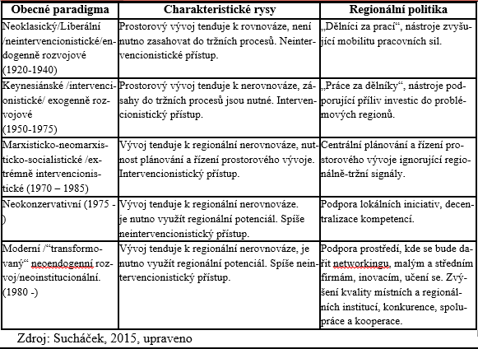
ZÁKLADNÍ ČLENĚNÍ TEORETICKÝCH PŘÍSTUPŮ K REGIONÁLNÍMU ROZVOJI a současně uplatňované teorie
V dnešní době se uplatňují teoretické přístupy založené na aktivizaci vnitřního potenciálu regionů:
  podpora vzniku nových malých a středních firem a rozvoje těch současných,
  zkvalitnění podnikatelského klimatu ve smyslu rovného přístupu k informacím a možnostem finanční i nefinanční podpory,
  důraz je kladen na technické a technologické inovace, posílení konkurenčního prostředí a rozvoj služeb nejvyššího řádu,
  uplatňují se principy deregulace, demonopolizace a decentralizace, opouští se státní intervencionismus a paternalismus (ochranářství),
  snahou je posílit flexibilitu a využitelnost zdrojů, dostupnost informací a spolupráci všech subjektů v regionu.

Slide 9
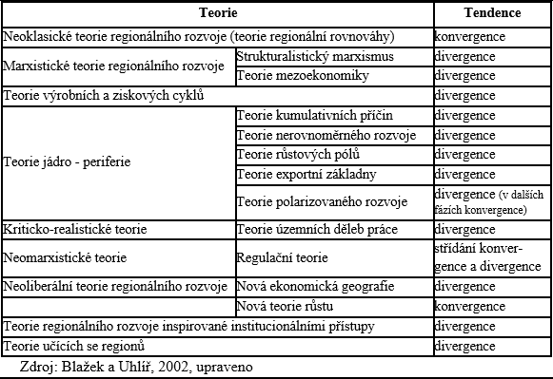
základní dělení teorií regionálního rozvoje
Základní dělení teorií regionálního rozvoje
keynesiánské
neoklasické
endogenního růstu

Slide 10
Teoretické přístupy k regionální politice
1. teorie regionálního rozvoje (keynesiánské)
Harmonický rozvoj regionů je teoreticky uplatňován na pozadí regionální politiky opírající se zejména o keynesiánské přístupy, neoklasické přístupy či přístupy vycházející z teorie endogenního růstu.
Keynesiánské pojetí regionální politiky je poptávkově orientované, usilující o narovnávání tržních sil a regionálních rozdílů v ekonomické úrovni redistribucí veřejných finančních zdrojů, tj. prostřednictvím zásahů státu, zejména v usměrňování agregátní poptávky.
  Cílem je zajištění rovnoměrnějšího rozdělení příjmů a stejné životní úrovně v regionech. Toho je dosaženo díky (nedobrovolné) solidaritě rozvinutých regionů.
  Regionální politika se současně snaží aktivně realokovat výrobu a výrobní zdroje s cílem přerozdělit pracovní příležitosti mezi regiony.

Slide 11
Teoretické přístupy k regionální politice
Neoklasické teorie regionálního rozvoje
Také v rámci regionální politiky uplatňované v rámci neoklasické teorie jde o vyrovnávání regionálních disparit efektivnějšími procesy při využívání zdrojů.
  Regionální nerovnosti závisí na dostupnosti a mobilitě výrobních faktorů.
  Pružnost cen a mezd zaručuje plné využití výrobních faktorů v regionu.
  Kapitál jde za levnou pracovní sílou a migrace pracovníků umožňuje zmírnit nebo odstranit nezaměstnanost v problémových regionech a zvýšit tak životní úrovně jednotlivců i celé společnosti.
  Regionální politika orientovaná neoklasickým způsobem se snaží zvyšovat výnosnost investic v méně rozvinutých regionech programy podporující podnikatelskou aktivitu a migraci obyvatel.

Slide 12
Teoretické přístupy k regionální politice teorie endogenního růstu
Na neoklasické teorie navázaly teorie endogenního růstu, kdy se dlouhodobý ekonomický růst opírá o internalizaci vnějších faktorů, zejména lidského a znalostního kapitálu a technologií.
  Akumulační proces rozvoje je položen na základech soukromých i společenských investic do fyzického i lidského kapitálu (dovednosti, zkušenosti, znalosti, invenční myšlení), technického a technologického pokroku.
  Ekonomický rozvoj se odvíjí od aktivizace vnitřního disponibilního rozvojového potenciálu.
  Regionální politika v kontextu principů teorií endogenního růstu uplatňuje programy zaměřené na rozšiřování a intenzifikaci vzdělávání a zvyšování kompetencí obyvatel, na zvýšení flexibility pracovních sil, podporu investic do inovací, vědy, vývoje a výzkumu či technologií, zakládání klastrů a technologických center či platforem apod.

Slide 13
Děkuji za pozornost.

